Slide 1
UBND QUẬN HẢI AN TRƯỜNG TIỀU HỌC ĐẰNG HẢI
MÔN TỰ NHÊN VÀ XÃ HỘI 2
ÔN TẬP CHỦ ĐỀ 6 (TIẾT 1)

Slide 2


TNXH 2
Ấn để đến trang sách
Chủ đề 6: Trái đất và bầu trời
Ôn tập và đánh giá chủ đề
Trái Đất và bầu trời
(Tiết 1)

Slide 3


Slide 4


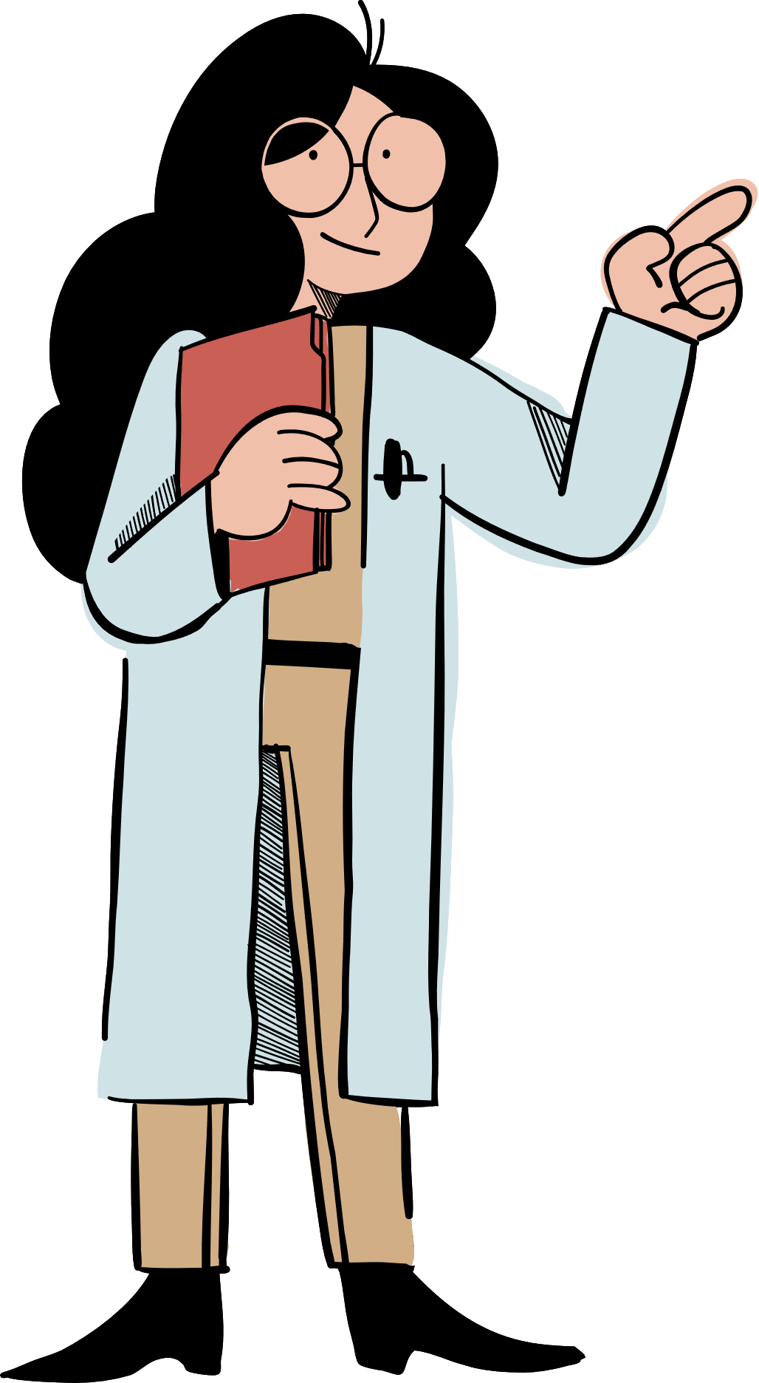




Cả lớp cùng nhau hát múa

Slide 5


Slide 6



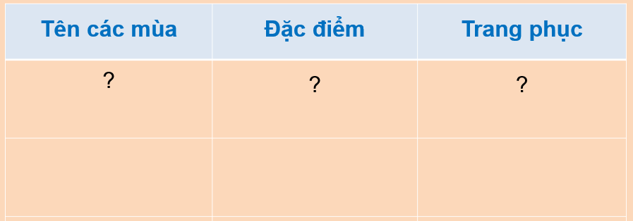

1. Giới thiệu về các mùa và một số hiện tượng thiên tai
Hoạt động nhóm
Giới thiệu các mùa theo gợi ý dưới đây?
Tên mùa | Đặc điểm | Trang phục
Xuân | Se lạnh, mưa phùn | Áo len, áo khoác, áo gió
Hè | Nóng, nắng, có mưa rào | Áo cộc, quần cộc, áo chống nắng, ô, mũ, kính râm
Thu | Mát mẻ, se lạnh | Áo khoác mỏng, áo dài tay
Đông | Giá lạnh | Áo dày, áo khoác to, áo len, khăn len, tất

Slide 7
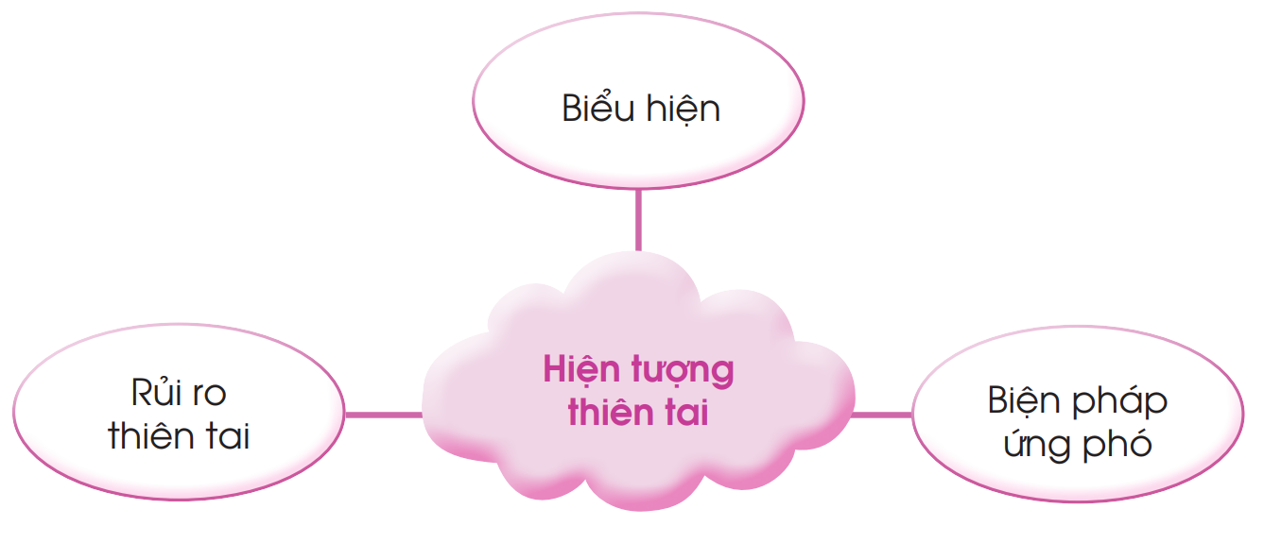



1. Giới thiệu về các mùa và một số hiện tượng thiên tai
Hoạt động nhóm
Giới thiệu một số hiện tượng thiên tai theo gợi ý dưới đây?
Nước nhiều, gây ngập lụt
Sập nhà, đuối nước...
Đắp đê phòng lũ

Slide 8
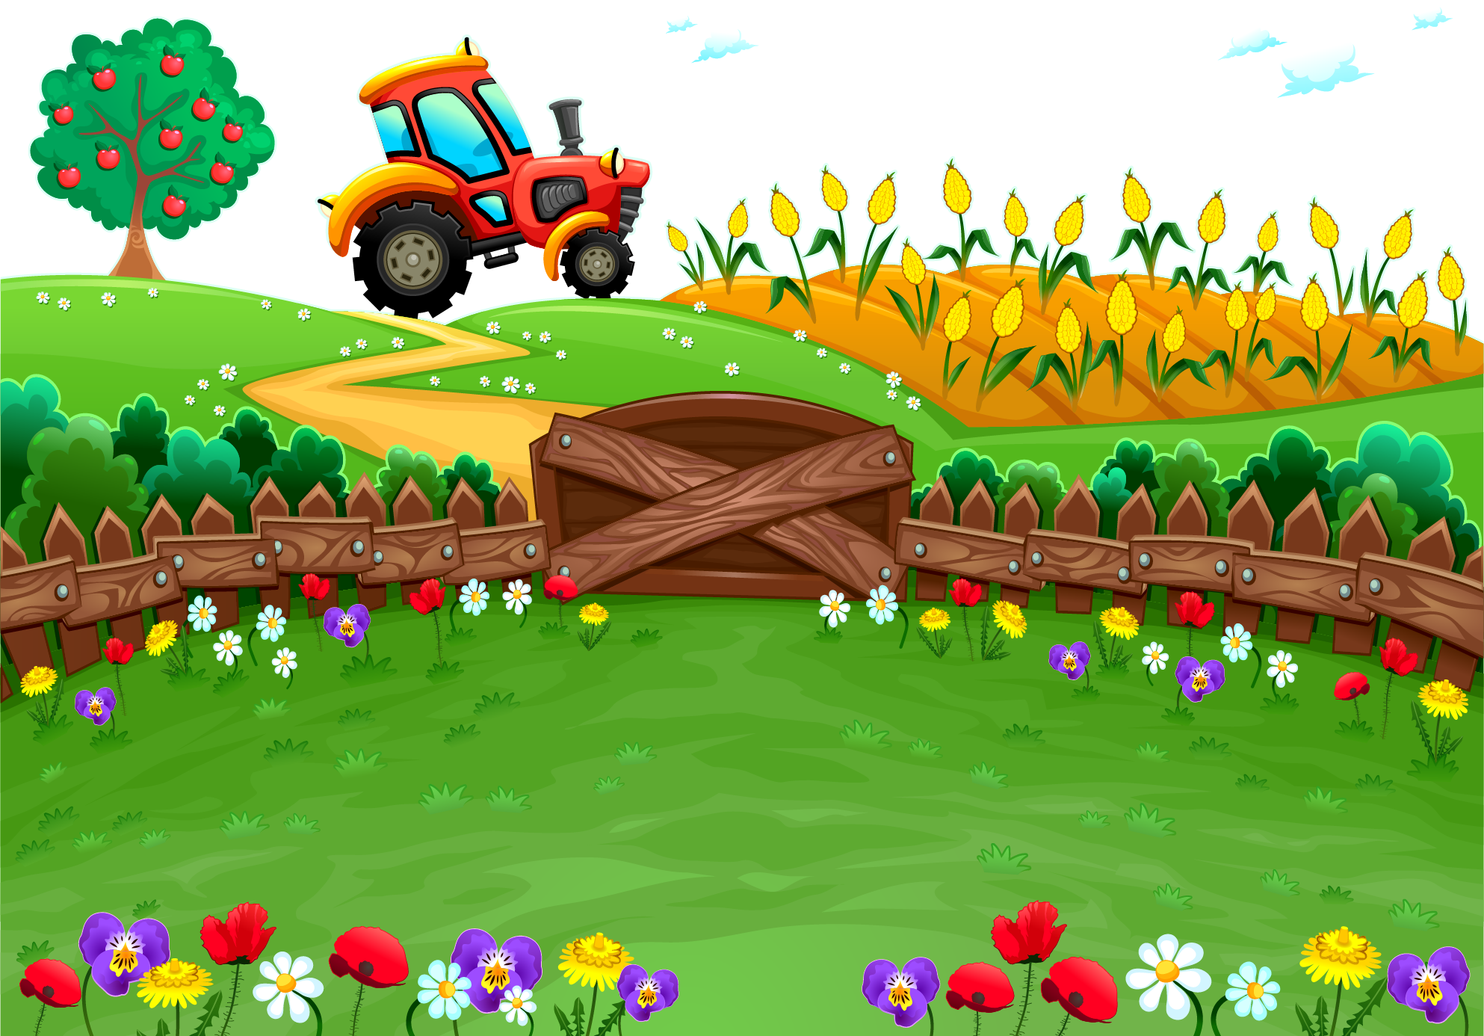






VƯỜN HOA
Tiếp theo
Notes:
GV click vào các chậu hoa để mở câu hỏi
GV click vào Tiếp theo để chuyển đến nội dung học sau

Slide 9









Những rủi ro như: thiếu nước làm cây chết, mất mùa; động vật có thể chết do thiếu nước uống, thức ăn, … là do hiện tượng thiên tai nào gây ra?
HẾT GIỜ
A
Cháy rừng
B
Lũ quét
C
Bão
D
Hạn hán
Notes:
GV click vào ABCD để chọn đáp án
GV click vào chậu hoa để quay lại màn chính

Slide 10



Những rủi ro như: mặt đất rung chuyển, nứt vỡ; nhà cửa đổ sập; … là do hiện tượng thiên tai nào gây ra?
HẾT GIỜ
A
Lũ lụt
B
Động đất
C
Bão
D
Hạn hán
Notes:
GV click vào ABCD để chọn đáp án
GV click vào chậu hoa để quay lại màn chính

Slide 11



Trước mùa mưa, chúng ta nên làm gì để hạn chế được các tai nạn do cây đổ?
Kiểm tra, thăm khám các cây sâu bệnh và tỉa các cành cây dễ gãy
HẾT GIỜ
A
B
Chặt toàn bộ cây to
C
Kiểm tra thăm khám các cây sâu bệnh
D
Rào chắn các cây xanh
Notes:
GV click vào ABCD để chọn đáp án
GV click vào chậu hoa để quay lại màn chính

Slide 12
Việc làm nào cần thực hiện trước khi có bão để giảm nhẹ thiệt hại về người và tài sản?
Xem dự báo thời tiết và dự trữ các đồ nhu yếu phẩm cần thiết
HẾT GIỜ
A
B
Lau dọn nhà cửa nhằm đảm bảo vệ sinh
Ở lại trong các ngôi nhà kiên cố và đóng chặt cửa sổ
C
D
Sửa chữa nhà cửa để ổn định cuộc sống
Notes:
GV click vào ABCD để chọn đáp án
GV click vào chậu hoa để quay lại màn chính

Slide 13




Hướng dẫn về nhà
Hoàn thành vở bài tập
Chuẩn bị bài mới

Slide 14


Slide 15



Để kết nối cộng đồng giáo viên và nhận thêm nhiều tài liệu giảng dạy,
mời quý thầy cô tham gia Group Facebook
theo đường link:
Hoc10 – Đồng hành cùng giáo viên tiểu học
Hoặc truy cập qua QR code

